Slide 1
Trabajo Colaborativo

Slide 2
Integrantes:
Nombre completos | Código | Correo
Karen Valentina Valbuena Reyes | 1094883145 | karenv.valbuenar@uqvirtual.edu.co
Nelson Fabián Gallego Sánchez | 1033710688 | nelsonf.gallegos@uqvirtual.edu.co
Yamileth Londoño Burgos | 1094881192 | yamileth.londonob@uqvirtual.edu.co
Repositorio:
https://github.com/Yamis2706/academia_baile.git

Slide 3
Se necesita desarrollar una aplicación para gestionar la información de una academia de baile muy prestigiosa llamada “Baila por tus Sueños”, ubicada en la Avenida 13 Norte de la ciudad de Armenia, Quindío. La academia ofrece gran variedad de cursos de baile para diferentes edades. Cada curso tiene una serie de atributos como: tipo de baile, categoría, nivel, horario y precio del mes; y se dividen en los siguientes generos: salsa, cumbia y ballet. Cada empleado de la academia está registrado en el sistema con su respectiva información personal, que incluye: nombre, apellido, edad, cédula y correo. Su función principal es guiar a cada cliente con el proceso de inscripción, que requiere la información personal del cliente (nombre, apellido, edad, cédula y correo), y adicional, el curso de su preferencia y categoría.
Por último, para el proceso de pago se necesita la inscripción previamente diligenciada y el valor a pagar. Con base en la información anterior, la aplicación deberá realizar el siguiente CRUD con sus funciones:
Create (Crear).
Read (Obtener).
Update (Actualizar).
Delete (Eliminar).
Este CRUD deberá ser aplicado a cada curso, cliente, empleado, inscripción y pago que esté registrado en la academia.

Slide 4
Modelos de Clases

Slide 5
3 clases
Cliente
Curso
Empleado
nombre: String
apellido: String
edad: int
cedula: String
correo: String
tipoBaile: String
categoria: String
nivel: String
profesor: String
horario: String
precioMes: Double
nombre: String
apellido: String
edad: int
cedula: String
correo: String
crearCliente
obtenerCliente
actualizarCliente
eliminarCliente
crearEmpleado
obtenerEmpleado
actualizarEmpleado
eliminarEmpleado
crearCurso
obtenerCurso
actualizarCurso
eliminarCurso

Slide 6
6 instancias
Curso@2706
Curso@2707
Curso@2708
tipoBaile: Salsa
categoria: Adultos
nivel: Alto
profesor: Sí
horario: 6 - 9 p.m.
precioMes: $ 180,000
tipoBaile: Cumbia
categoria: Juvenil
nivel: Medio
profesor: Sí
horario: 4-6 p.m.
precioMes: $ 150,000
tipoBaile: Ballet
categoria: Prejuvenil
nivel: Alto
profesor: Sí
horario: 2-5 p.m.
precioMes: $ 220,000
calcularPromedioPrecio
obtenerCursoNivelAlto
obtenerCursoMenorDuracion
calcularPromedioPrecio
obtenerCursoNivelAlto
obtenerCursoMenorDuracion
calcularPromedioPrecio
obtenerCursoNivelAlto
obtenerCursoMenorDuracion
Cliente@1001
Cliente@1002
Cliente@1003
nombre: Juan Felipe
apellido: Arias Sánchez
edad: 24
cedula: 1094536998
correo: juanf.ariass@baila
portussuenos.co
nombre: Ana María
apellido: Alzate Mora
edad: 35
cedula: 1067429755
correo: anam.alzatem@baila
portussuenos.co
nombre: Camila
apellido: Perez Gonzales
edad: 22
cedula: 1055234787
correo: camila.perezg@baila
portussuenos.co
crearCliente
obtenerCliente
actualizarCliente
eliminarCliente
crearCliente
obtenerCliente
actualizarCliente
eliminarCliente
crearCliente
obtenerCliente
actualizarCliente
eliminarCliente

Slide 7
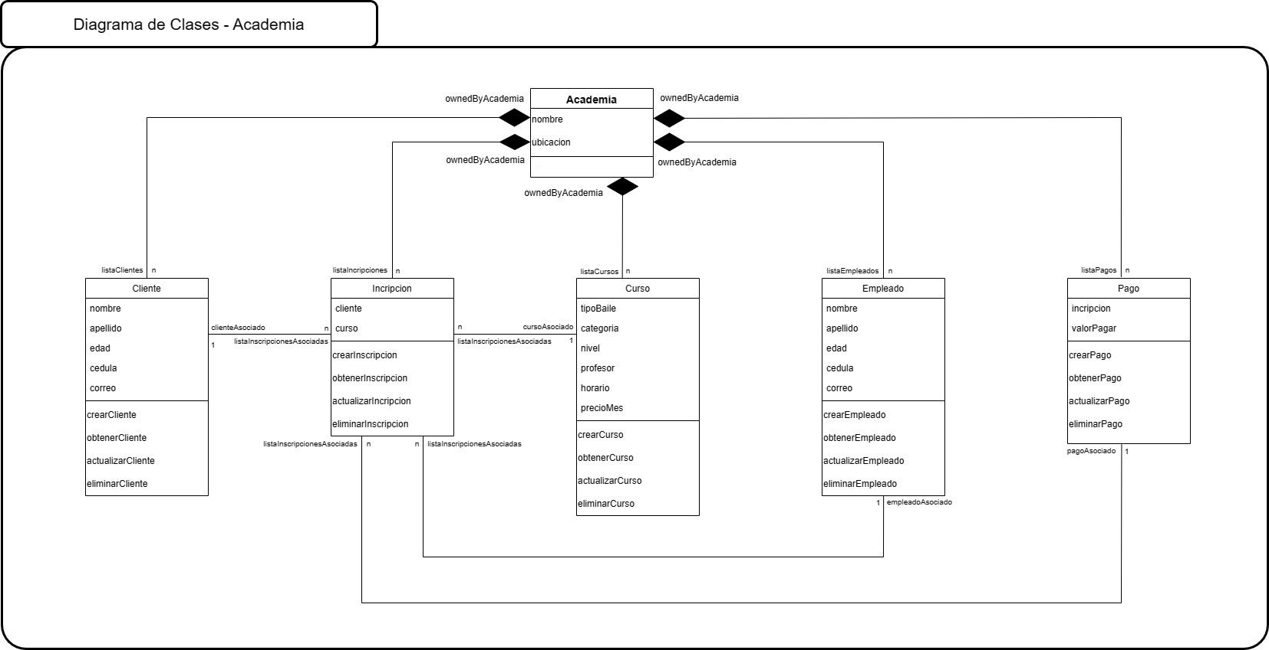
https://drive.google.com/file/d/1CcML1Vmy2VToicNZjNaT6dp06Op17VDf/view?usp=drive_link

Slide 8
Estructura del Proyecto

Slide 9
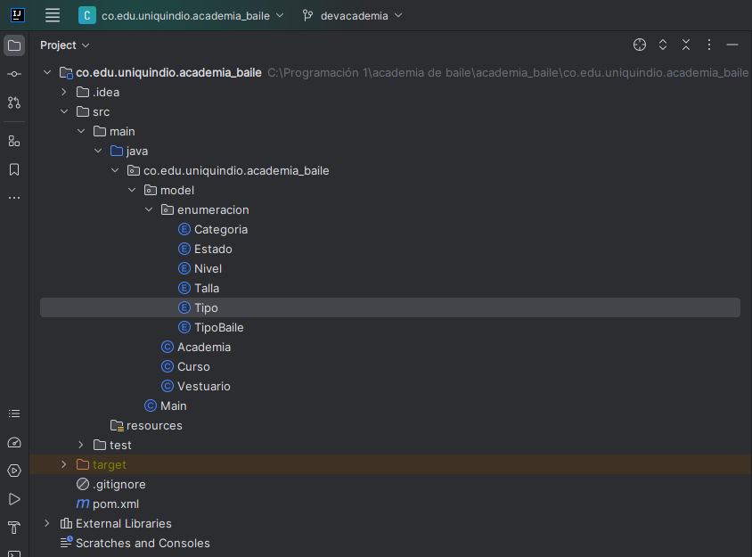
Ruta del Proyecto academia_baile

Slide 10
Implementación Modelo de Clases

Slide 11
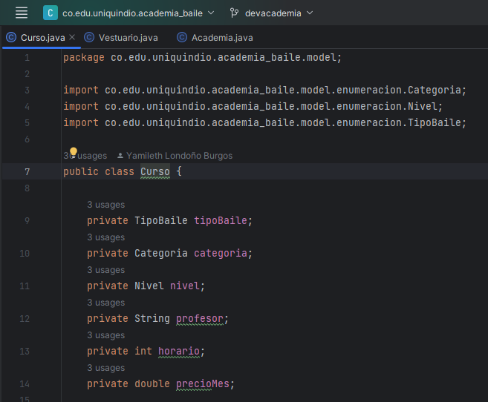
Atributos Clase Curso

Slide 12
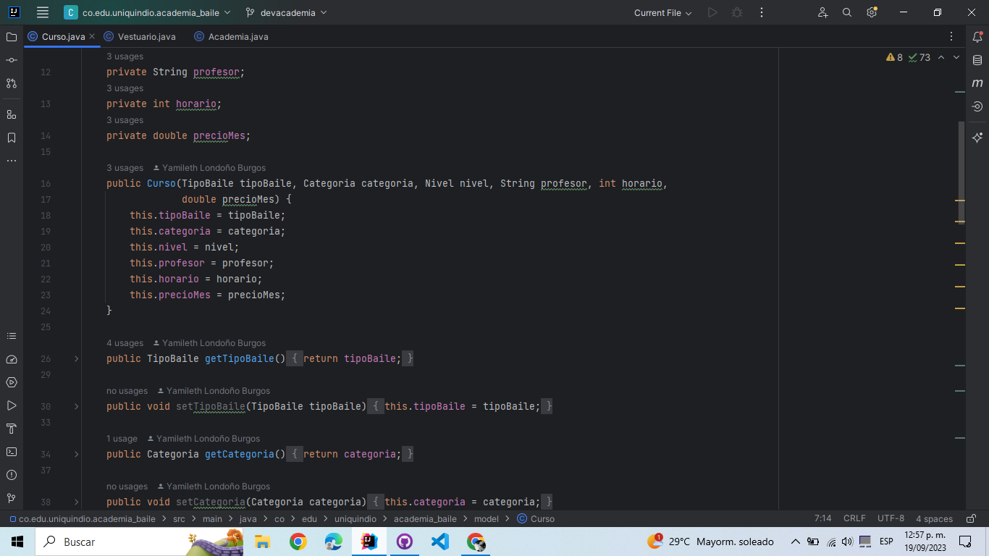
Constructor Clase Curso

Slide 13
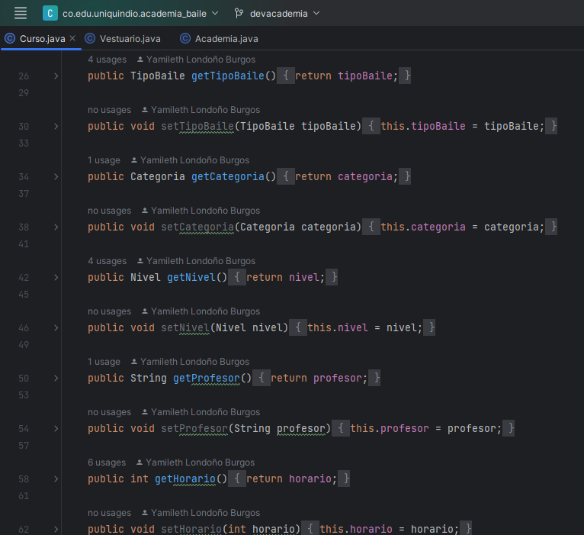
Getter y Setter Clase Curso

Slide 14
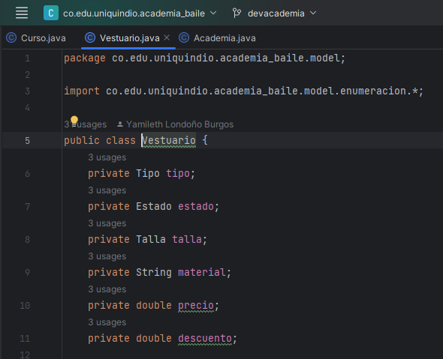
Atributos Clase Vestuario

Slide 15
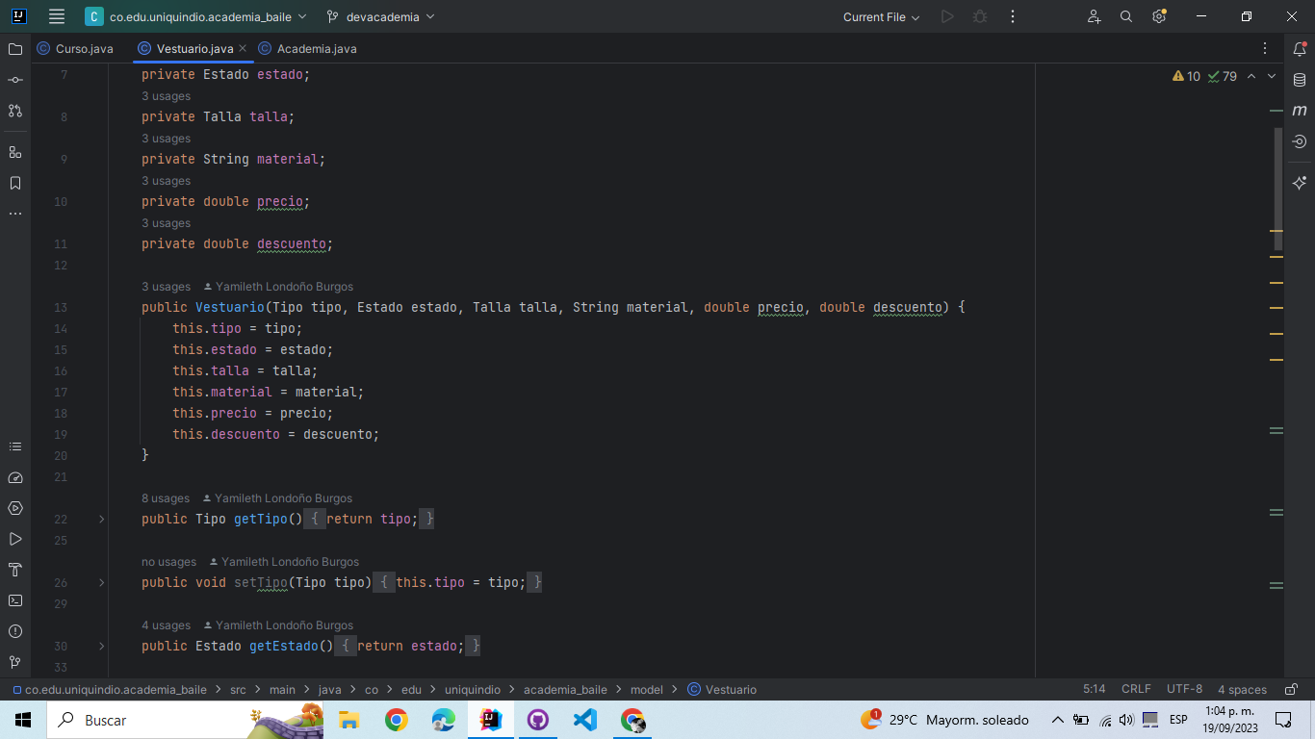
Constructor Clase Vestuario

Slide 16
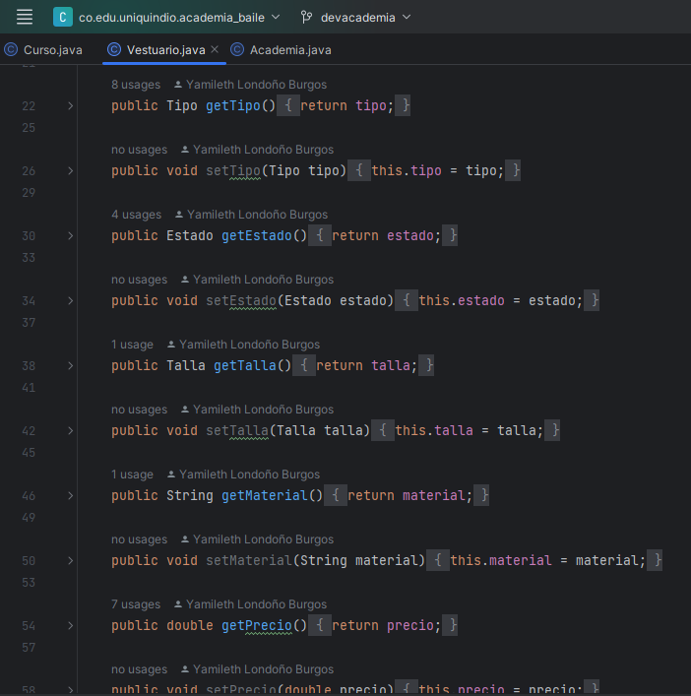
Getter y Setter Clase Vestuario

Slide 17
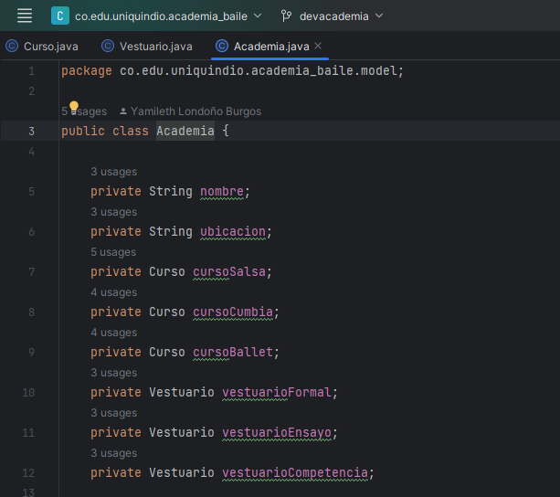
Atributos Clase Academia

Slide 18
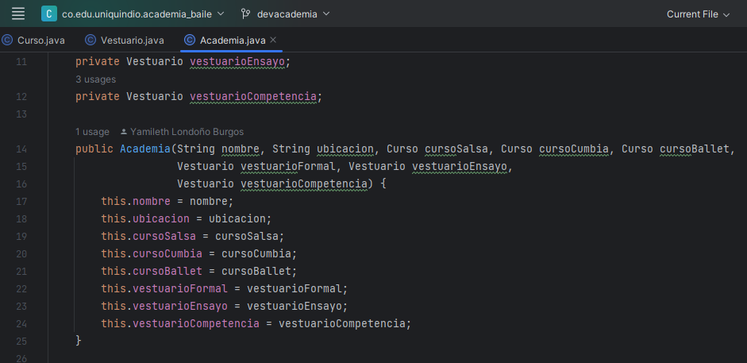
Constructor Clase Academia

Slide 19
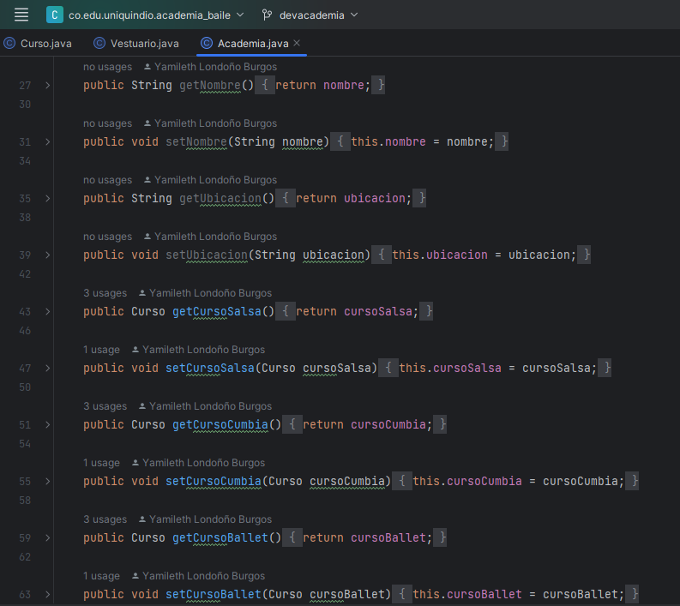
Getter y Setter Clase Academia

Slide 20
Aplicación de Temas

Slide 21
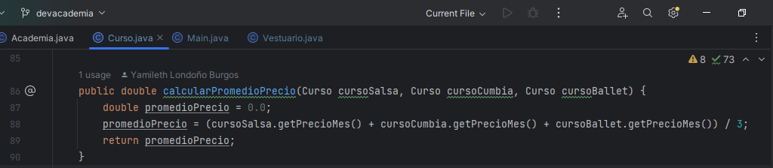
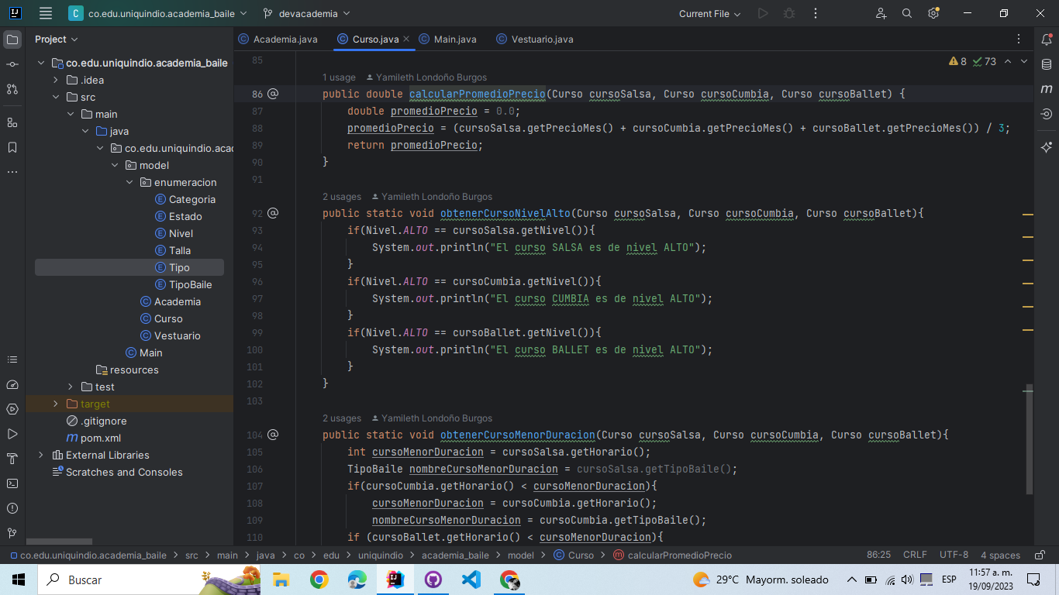
1. Método: calcularPromedioPrecio
2. Método: obtenerCursoNivelAlto

Slide 22
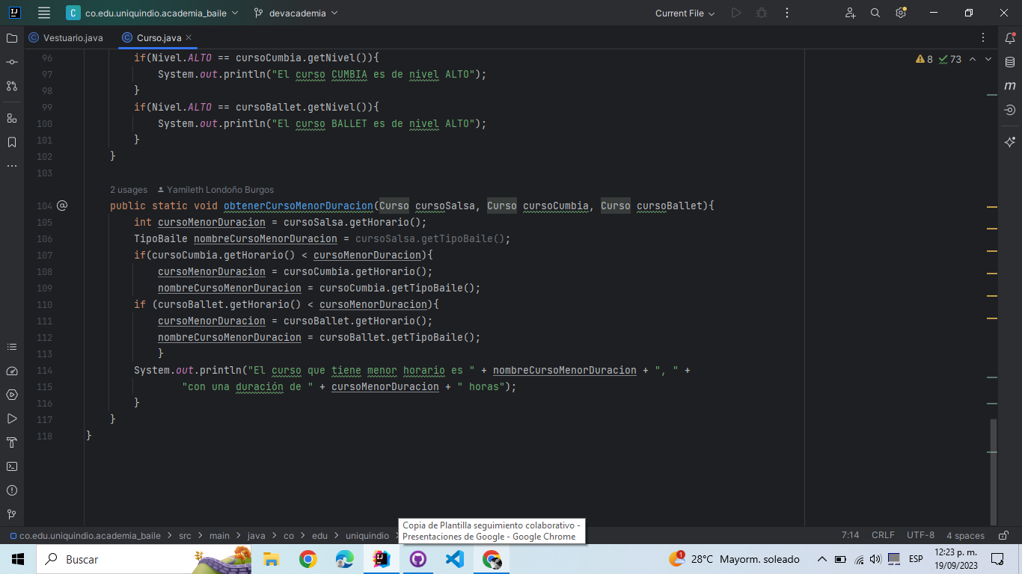
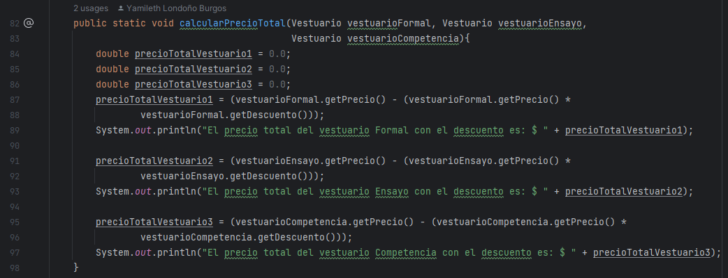
3. Método: obtenerCursoMenorDuracion
4. Método: calcularPrecioTotal

Slide 23
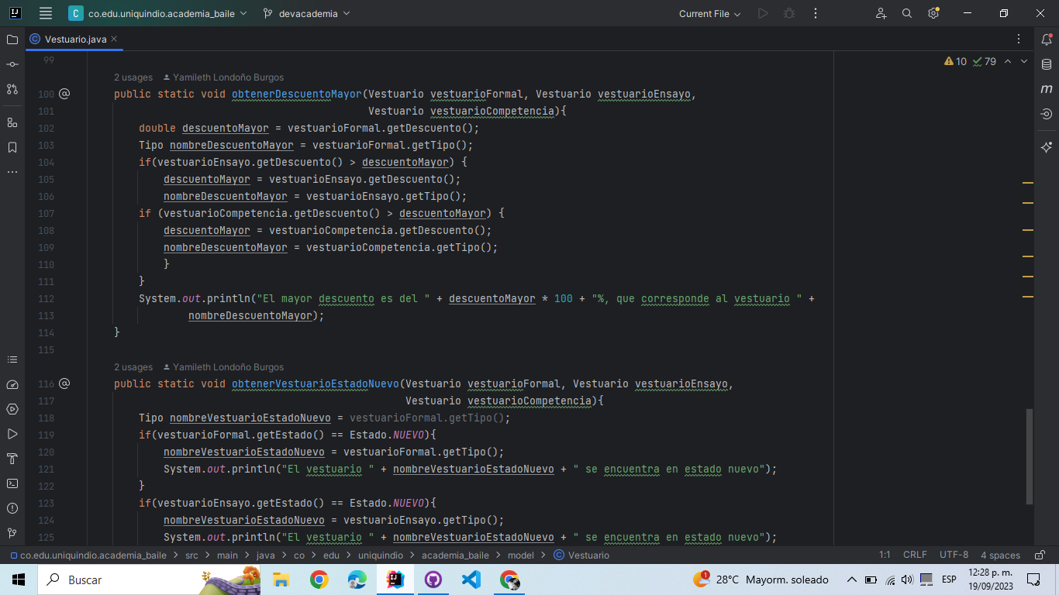
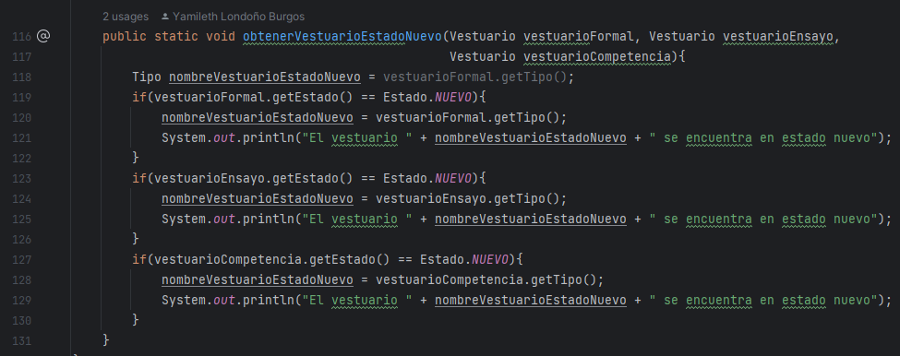
5. Método: obtenerDescuentoMayor
6. Método: obtenerVestuarioEstadoNuevo

Slide 24
6 Enumeraciones
Ruta de Enumeración

Slide 25
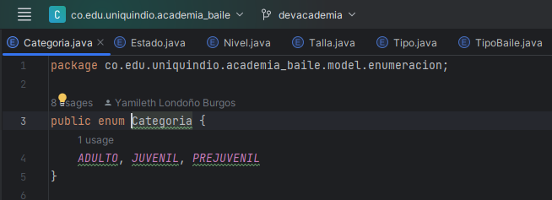
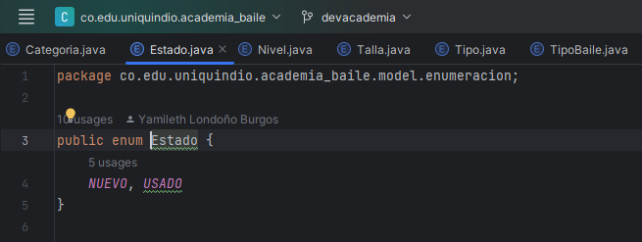
6 Enumeraciones
enum Categoria
enum Estado

Slide 26


6 Enumeraciones
enum Nivel
enum Talla

Slide 27

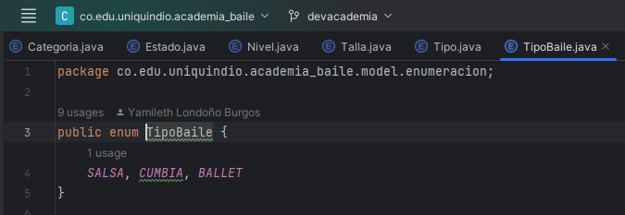
6 Enumeraciones
enum Tipo
enum TipoBaile

Slide 28
Videos de Soporte

